Slide 1

День Победы

Slide 2
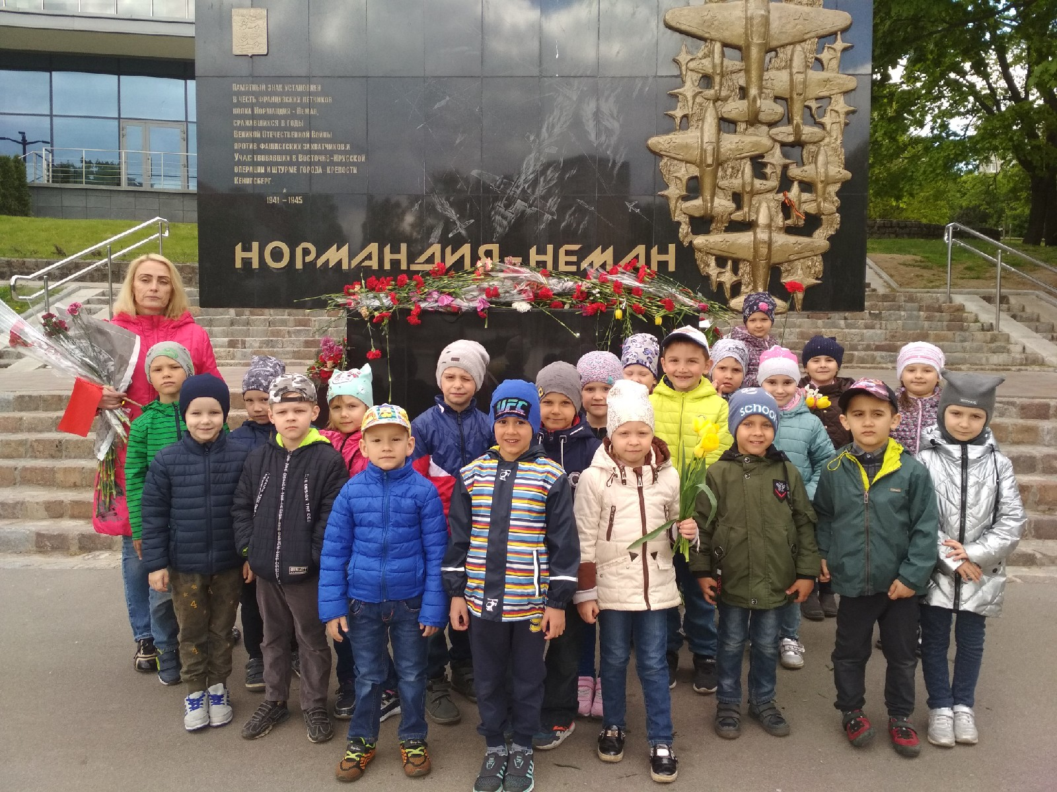
У памятника «Нормандия Неман»

Slide 3
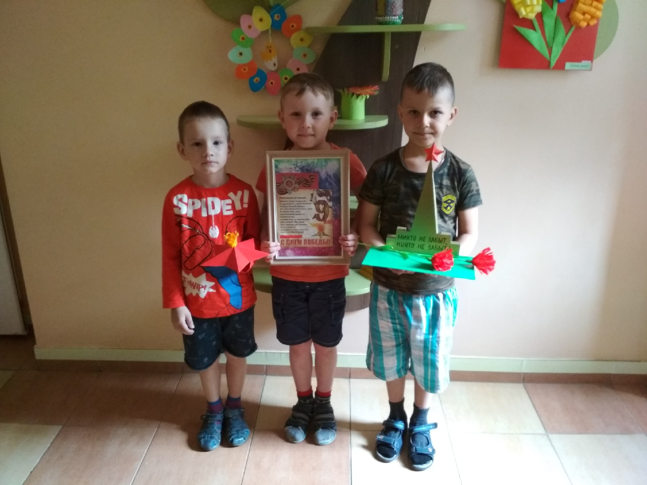
Поделки к Дню Победы

Slide 4
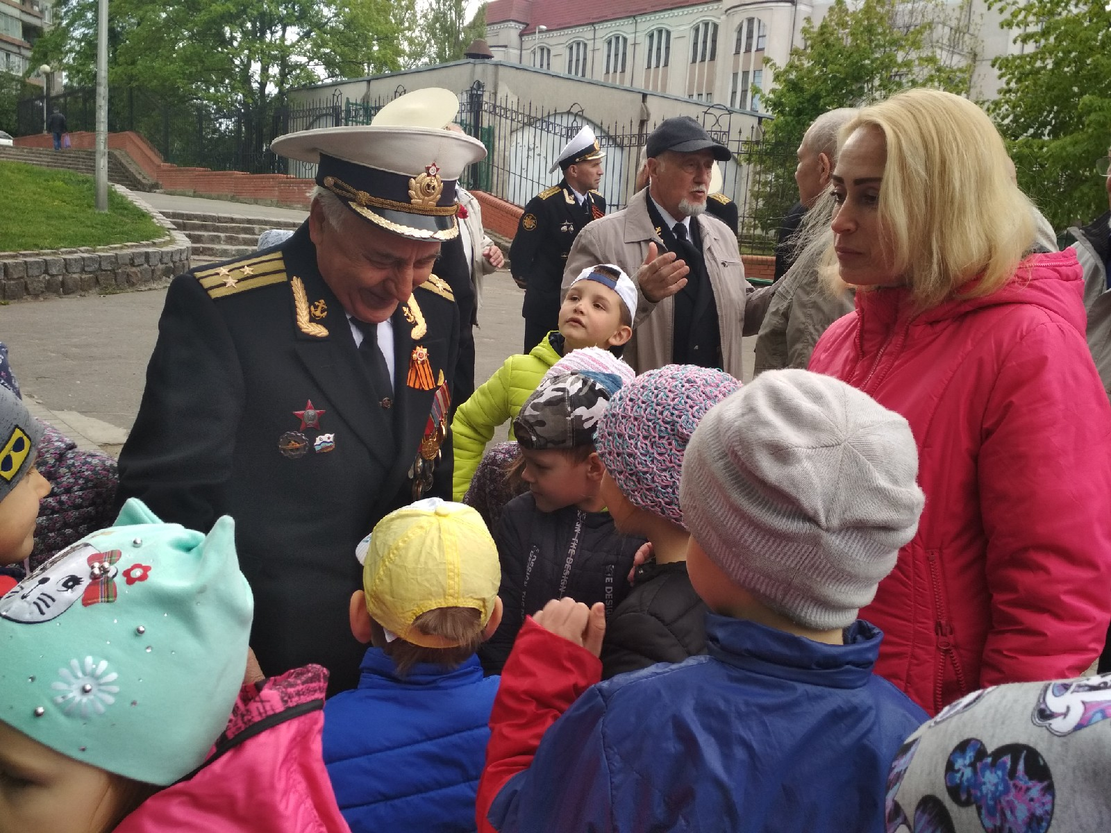
Поздравление ветерана

Slide 5
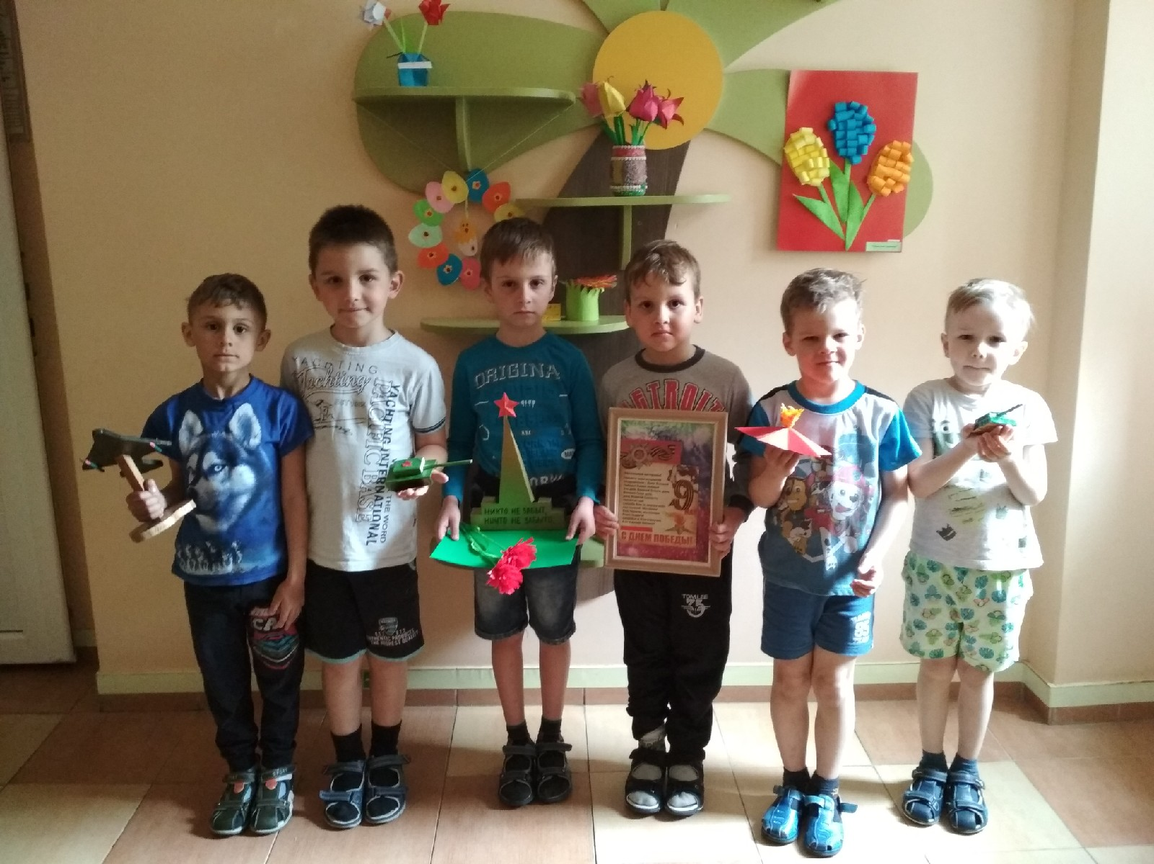
Поделки детей к Дню Победы

Slide 6
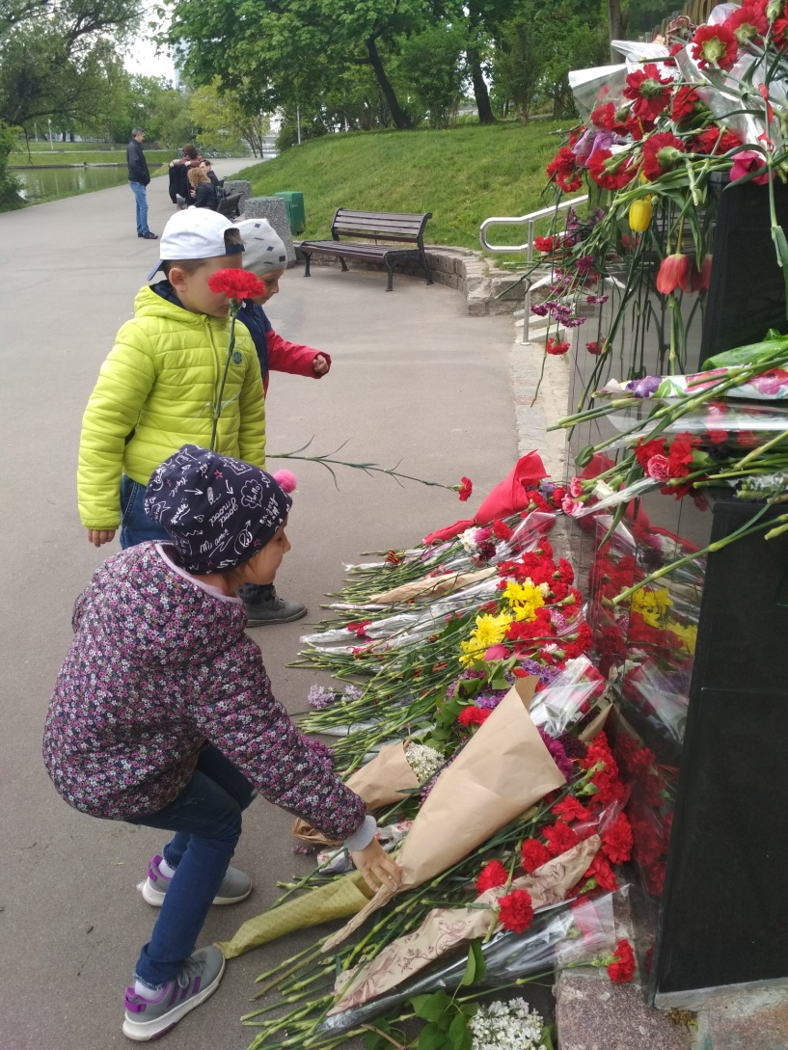
Возложение цветов к памятнику

Slide 7
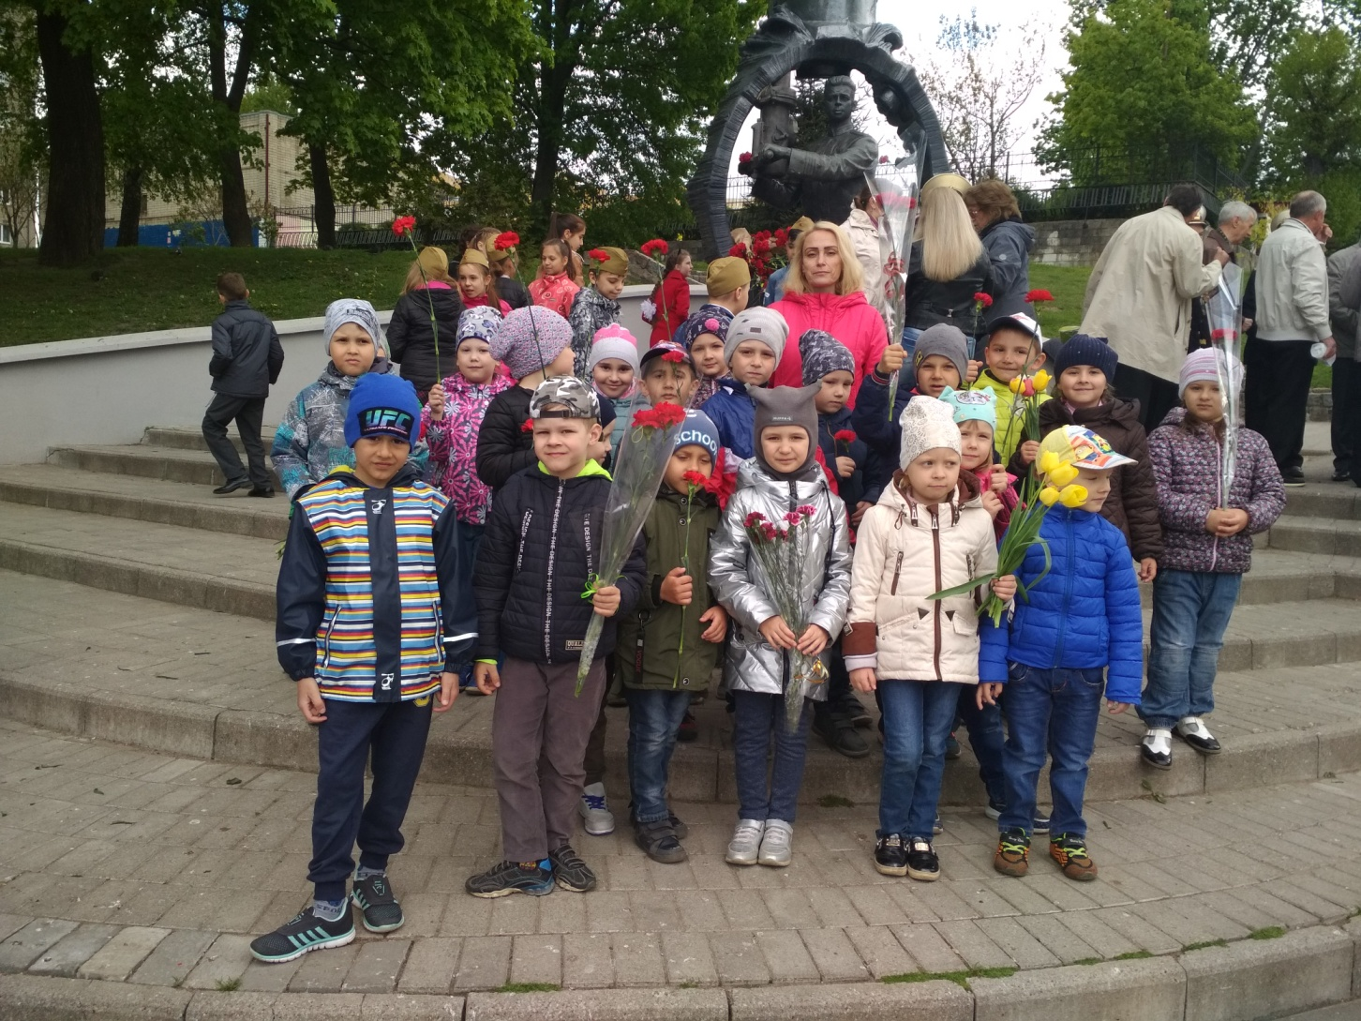
Возле памятника герою Маринеску

Slide 8
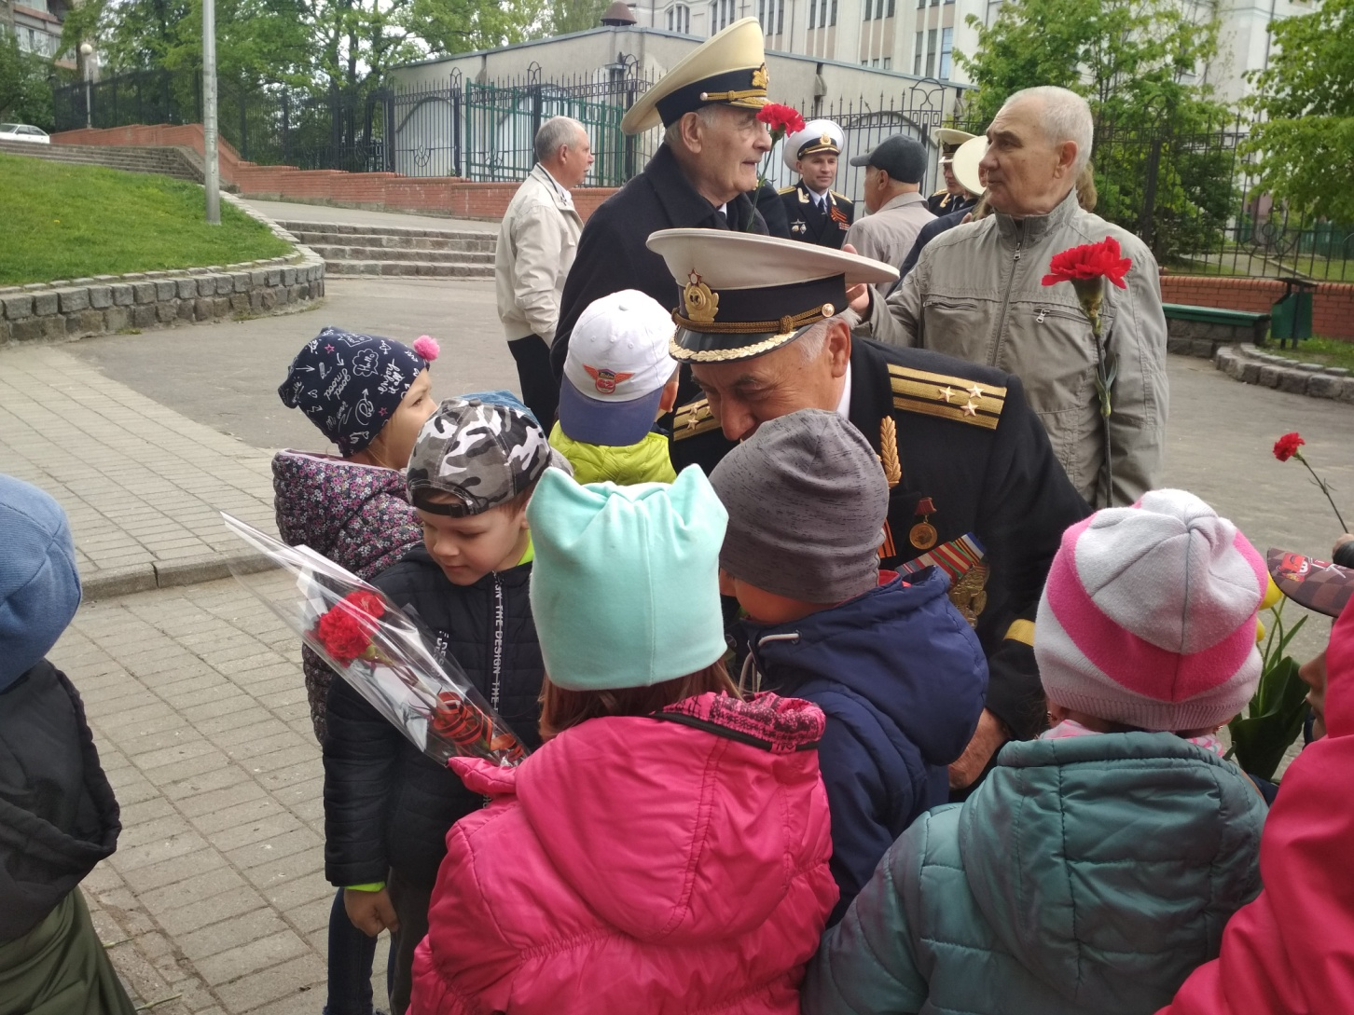
Разговор с ветераном

